Slide 1
ΠΛΕ70: Ανάκτηση Πληροφορίας
Διδάσκουσα: Ευαγγελία Πιτουρά
Διάλεξη 4: Ανάκτηση Ανεκτική στα Σφάλματα

Slide 2
Τι είδαμε στο προηγούμενο μάθημα
Κεφ. 3
Δομές δεδομένων για Λεξικά
Ανάκτηση Ανεκτική σε Σφάλματα
  Ερωτήματα με *

Slide 3
Δομές Δεδομένων για Λεξικά
Κεφ. 3.1
Λεξιλόγιο (vocabulary): το σύνολο των όρων
Λεξικό (dictionary): μια δομή για την αποθήκευση του λεξιλογίου
Δυο βασικές επιλογές:
  Πίνακες Κατακερματισμού (Hashtables)
  Δέντρα (Trees)
Μερικά Συστήματα Ανάκτησης Πληροφορίας χρησιμοποιούν πίνακες κατακερματισμού άλλα δέντρα

Slide 4
Γενικά ερωτήματα με *
Κεφ. 3.2
Πρώτη εναλλακτική λύση: Μετάτρεψε τις ερωτήσεις έτσι ώστε τα * να εμφανίζονται στο τέλος
Permuterm Index (ευρετήριο αντιμετατεθειμένων όρων)

Slide 5
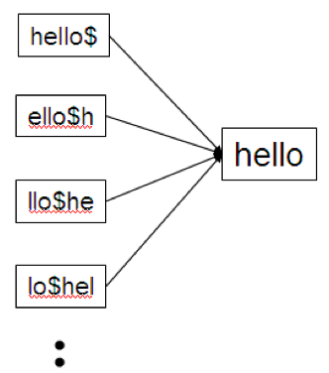
Ευρετήριο Permuterm
Κεφ. 3.2.1
Κατασκευάζουμε ένα ευρετήριο αντιμετατεθειμένων όρων στο οποίο οι διάφορες παραλλαγές που προκύπτουν από την περιστροφή του όρου συνδέονται με τον αρχικό όρο
Πχ. για τον όρο hello -> hello$, εισάγουμε στο ευρετήριο τα:
  hello$, $hello, o$hell , lo$hel , llo$he, ello$h
Περιστροφή (rotation) του όρου του ερωτήματος ώστε το * στο τέλος
π.χ., Ερώτημα he*lo -> he*lo$ -> lo$he*
  όπου $ ένα ειδικός χαρακτήρας που σηματοδοτεί το τέλος μιας λέξης
Ψάχνουμε το lo$hel*

Slide 6
Ευρετήρια k-γραμμάτων (k-gram indexes)
Κεφ. 3.2.2
k-gram: ακολουθία k χαρακτήρων
Απαριθμούμε όλα τα k-γράμματα που εμφανίζονται σε κάθε όρο
  π.χ., για το κείμενο “April is the cruelest month” έχουμε τα 2-γράμματα (bigrams)
    Όπου $ ένα ειδικός χαρακτήρας που σηματοδοτεί το τέλος και την αρχή μιας λέξης
Διατηρούμε ένα δεύτερο αντεστραμμένο ευρετήριο από τα 2-γράμματα στους όρους του λεξικού που τα περιέχουν
$a,ap,pr,ri,il,l$,$i,is,s$,$t,th,he,e$,$c,cr,ru,
ue,el,le,es,st,t$, $m,mo,on,nt,h$

Slide 7

Παράδειγμα 2-γράμματος
Κεφ. 3.2.2
Το ευρετήριο k-γραμμάτων βρίσκει τους όρους βασισμένο σε μια ερώτηση που αποτελείται από k-γράμματα (εδώ k=2).
$m
mace
madden
mo
among
amortize
on
along
among
k = 3

Slide 8
Τι θα δούμε σήμερα
Κεφ. 3
Ανάκτηση Ανεκτική (“Tolerant” ) σε Σφάλματα
  Ορθογραφικά λάθη
  Απόσταση μεταξύ όρων
  Φωνητική διόρθωση

Slide 9
Διορθωση ορθογραφικων λαθων

Slide 10
Διόρθωση ορθογραφικών λαθών
Κεφ. 3.3
Δύο βασικές χρήσεις
  Διόρθωση των εγγράφων που ευρετηριοποιούνται
  Διόρθωση των ερωτημάτων ώστε να ανακτηθούν «σωστές» απαντήσεις
Δυο βασικές κατηγορίες:
  Μεμονωμένες λέξεις
    Εξέτασε κάθε λέξη μόνη της για λάθη
    Δεν πιάνει typos που έχουν ως αποτέλεσμα σωστά γραμμένες λέξεις
      π.χ., from → form
  Βασισμένη σε συμφραζόμενα (context sensitive)
    Κοιτά στις λέξεις γύρω,
      π.χ., I flew form Heathrow to Narita.

Slide 11
Διόρθωση εγγράφων
Κεφ. 3.3
Χρήσιμη ιδιαίτερα για έγγραφα μετά από OCR
  Αλγόριθμοι διόρθωσης ρυθμισμένοι για αυτό: rn μοιάζει με m
  Μπορεί να χρησιμοποιούν ειδική γνώση (domain-specific)
    Π.χ., OCR μπερδεύει το O με το D πιο συχνά από το O και το I (που είναι γειτονικά στα QWERTY πληκτρολόγιο), οπότε πιο πιθανή η ανταλλαγή τους στην πληκτρολόγηση
Αλλά συχνά: web σελίδες αλλά και τυπωμένο υλικό έχουν typos
Στόχος: το λεξικό να περιέχει λιγότερα ορθογραφικά λάθη
Αλλά συχνά δεν αλλάζουμε τα έγγραφα αλλά επεκτείνουμε την απεικόνιση ερωτήματος –εγγράφου

Slide 12
Διόρθωση λαθών στο ερώτημα
Κεφ. 3.3
Βασική έμφαση στα ερωτήματα
  Π.χ., το ερώτημα Alanis Morisett
Μπορεί είτε
  Να ανακτήσουμε τα έγγραφα που έχουν δεικτοδοτηθεί κάτω από τη σωστή ορθογραφία, Ή
  Να επιστρέψουμε διάφορες προτεινόμενα ερωτήματα με σωστή ορθογραφία
    Did you mean … ?

Slide 13
Διόρθωση μεμονωμένης λέξης
Κεφ. 3.3.2
Θεμελιώδης υπόθεση – υπάρχει ένα λεξικό που μας δίνει τη σωστή ορθογραφία
Δυο βασικές επιλογές για αυτό το λεξικό
  Ένα standard λεξικό όπως
    Webster’s English Dictionary
    Ένα “industry-specific” λεξικό – hand-maintained
  Το λεξικό της συλλογής (corpus)
    Π.χ., όλες οι λέξεις στο web
    Όλα τα ονόματα, ακρώνυμα κλπ.
    (συμπεριλαμβανομένων και των ορθογραφικών λαθών)

Slide 14
Γενικά θέματα
Κεφ. 3.3.5
Στο ερώτημα carot πάντα επέστρεψε τα έγγραφα που περιέχουν το carot καθώς και όλες τις διορθωμένες εκδοχές, πχ carrot and tarot.
Όπως στο (1) , αλλά διορθώσεις μόνο αν το carot δεν είναι στο λεξικό
Όπως στο (1), αλλά μόνο αν η αρχική ερώτηση επιστρέφει λίγα (πχ λιγότερο από 5) έγγραφα.
Όταν η αρχική ερώτηση επιστρέφει λιγότερα από έναν προκαθορισμένο αριθμό από έγγραφα επιστρέφει «spelling suggestions” :
“Did you mean carrot?”

Slide 15
Διόρθωση μεμονωμένης λέξης
Sec. 3.3.2
Δοθέντος ενός λεξικού και μιας ακολουθίας χαρακτήρων Q, επέστρεψε τις λέξεις του λεξικού που είναι πιο κοντά στο Q
Τι σημαίνει “πιο κοντά”?
Θα εξετάσουμε δύο ορισμούς εγγύτητας:
  Την απόσταση διόρθωσης -- edit distance (Levenshtein distance) και την σταθμισμένη εκδοχή της -- weighted edit distance
  Επικάλυψη (overlap) n-γραμμάτων

Slide 16
Απόσταση διόρθωσης (Edit distance)
κεφ. 3.3.3
ΟΡΙΣΜΟΣ: Δοθέντων δυο αλφαριθμητικών (strings) S₁ and S₂, ο ελάχιστος αριθμός πράξεων για τη μετατροπή του ενός στο άλλο
Συνήθως, οι πράξεις είναι σε επίπεδο χαρακτήρα
  Levenshtein distance: (1) Insert – Εισαγωγή, (2) Delete - Διαγραφή και (3) Replace – Αντικατάσταση ενός χαρακτήρα
  Damerau-Levenshtein distance: + Transposition - Αντιμετάθεση ενός χαρακτήρα
Π.χ., η απόσταση διόρθωσης από dof σε dog είναι 1
  Από cat σε act είναι 2 (Μόνο 1 με αντιμετάθεση)
  Από cat σε dog είναι 3.

Slide 17
Απόσταση Διόρθωσης (Edit distance)
Sec. 3.3.3
  Παράδειγμα
  Levenshtein distance: dog-do: 1, cat-cart: 1, cat-cut: 1, cat-act: 2
  Damerau-Levenshtein distance: cat-act: 1
Γενικά υπολογίζεται με Δυναμικό Προγραμματισμό.
Κοιτάξτε το http://www.merriampark.com/ld.htm για ένα παράδειγμα και ένα applet.

Slide 18
Δυναμικός προγραμματισμός
Κεφ. 3.3.3
  Εκφράζουμε το πρόβλημα ως συνδυασμό υπό-προβλημάτων – η βέλτιστη λύση βασίζεται στη βέλτιστη λύση του υπό-πρόβληματος
    Στην περίπτωση των αποστάσεων διόρθωσης – το υπό-πρόβλημα δυο προθεμάτων:
    Ο βέλτιστος τρόπος από μια λέξη σε μια άλλη, βασίζεται στο βέλτιστο τρόπο από κάποιο πρόθεμα της πρώτης σε πρόθεμα της δεύτερης
  Έναν Πίνακα
      Γραμμές: Γράμματα (προθέματα) της πρώτη λέξης
      Στήλες: Γράμματα (προθέματα) της δεύτερης λέξης
      Θέσεις του πίνακα: βέλτιστο κόστος (απόσταση)

Slide 19
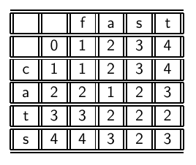
Υπολογισμός απόστασης διόρθωσης
Κεφ. 3.3.3
String s₂
cats – fast
Κάθε στοιχείο m[i, j] του πίνακα μας δίνει το βέλτιστο κόστος (απόσταση) για να πάμε από το πρόθεμα μήκους i του s₁ στο πρόθεμα μήκους j του s₂
String s₁

Slide 20
Δυναμικός προγραμματισμός
Κεφ. 3.3.3
  Πως υπολογίζουμε τα στοιχεία του πίνακα;
  Επικαλυπτόμενες υπό-λύσεις:
    Βέλτιστο κόστος m[i, j]
      Πχ m[2, 3] ca -> fas
      3 διαφορετικοί τρόποι
        m[i, j-1] από αριστερά (γραμμή)
        m[i-1, j] από πάνω (στήλη)
        m[i-1, j-1] (διαγώνια)
i-1, j-1 | i-1, j
i, j-1 | i, j

Slide 21
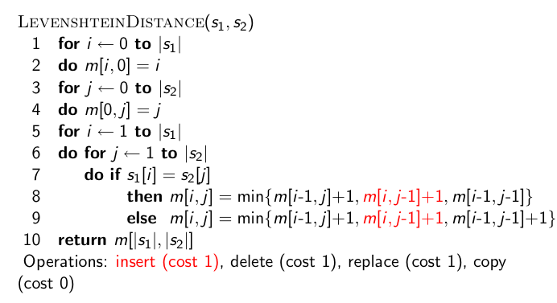
Αλγόριθμος (από αριστερά)
Κεφ. 3.3.3
i-1, j-1 | i-1, j
i, j-1 | i, j

Slide 22
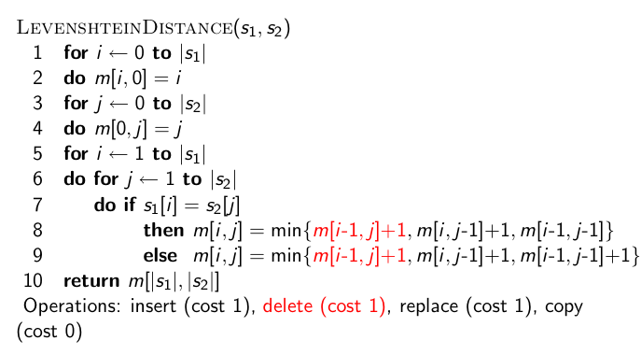
Αλγόριθμος (από πάνω)
Κεφ. 3.3.3
i-1, j-1 | i-1, j
i, j-1 | i, j

Slide 23
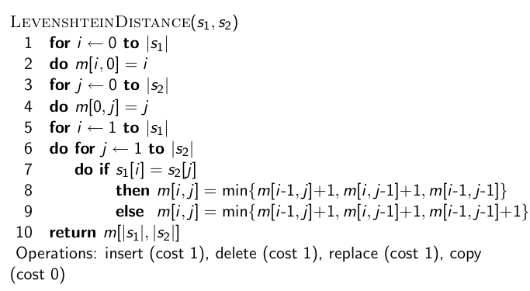
Υπολογισμός απόστασης διόρθωσης
Κεφ. 3.3.3
Αρχικοποίηση
String s₂
String s₁
Κόστος διόρθωσης για τα προθέματα

Slide 24
Υπολογισμός απόστασης Levenshtein
Κεφ. 3.3.3
Για να υπολογίσουμε το m[i, j]
j -1 j
Εξαρτάται από το επόμενο γράμμα | Κόστος από τον πάνω γείτονα (delete) [i-1, j]
κόστος από τον αριστερό γείτονα (insert) [i, j-1] | Το μικρότερο από τις 3 πιθανές για να φτάσουμε στο [i, j]
i -1
i

Slide 25
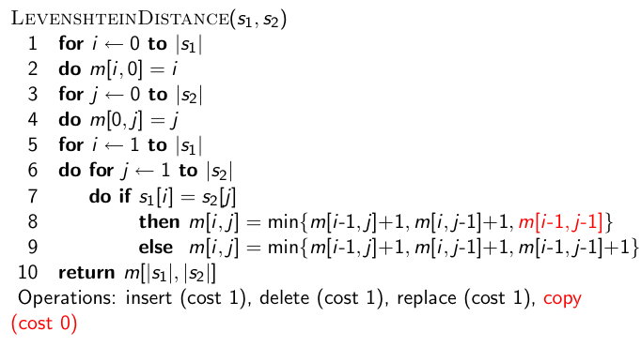
Αλγόριθμος (διαγώνια)
Κεφ. 3.3.3
Αν το i-οστο στοιχείο του s₁ είναι ίδιο με το j-οστό στοιχείου του s₂
i-1, j-1 | i-1, j
i, j-1 | i, j

Slide 26
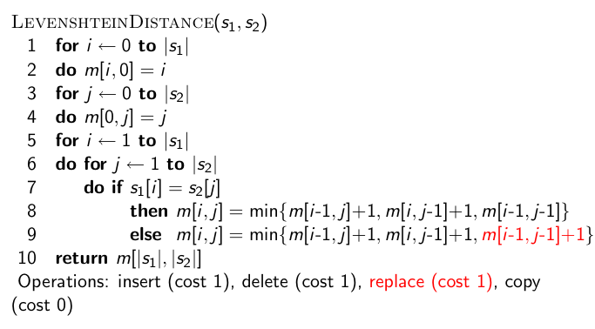
Αλγόριθμος (διαγώνια)
Κεφ. 3.3.3
Αν το i-οστο στοιχείο του s₁ είναι διαφορετικό από το j-οστό στοιχείου του s₂
i-1, j-1 | i-1, j
i, j-1 | i, j

Slide 27
Υπολογισμός απόστασης Levenshtein
Κεφ. 3.3.3
Κόστος από τον πάνω αριστερό γείτονα Copy ή Replace | Κόστος από τον πάνω γείτονα Delete
Κόστος από τον αριστερό γείτονα Insert | Το μικρότερο από τα 3 κόστη

Slide 28
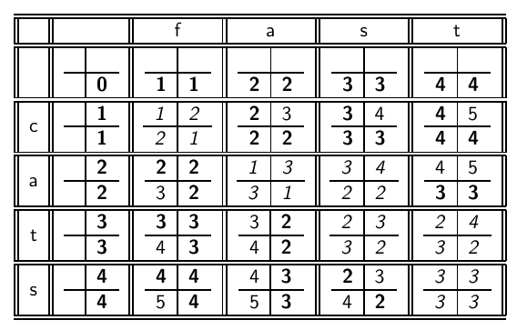
Υπολογισμός απόστασης Levenshtein: παράδειγμα
Κεφ. 3.3.3

Slide 29
Δυναμικός προγραμματισμός
Κεφ. 3.3.3
  Βέλτιστη υπό-δομής (Optimal substructure): Η βέλτιστη λύση σε ένα πρόβλημα περιέχει τις υπό-λύσεις, δηλαδή τις βέλτιστες λύσεις σε υπό-προβλήματα
  Επικαλυπτόμενες υπό-λύσεις (Overlapping subsolutions): Οι υπο-λύσεις υπολογίζονται ξανά και ξανά όταν υπολογίζονται οι ολικές βέλτιστες λύσεις στον brute-force αλγόριθμο.

Slide 30
Δυναμικός προγραμματισμός
Κεφ. 3.3.3
  Στην περίπτωση των αποστάσεων διόρθωσης – το υπό-πρόβλημα δυο προθεμάτων
  Οι επικαλυπτόμενες υπό-λύσεις: χρειαζόμαστε τις περισσότερες αποστάσεις 3 φορές: κίνηση δεξιά, στη διαγώνιο, κάτω

Slide 31
Υπολογισμός απόστασης: παράδειγμα
Κεφ. 3.3.3
Από OSLO σε SNOW

Slide 32
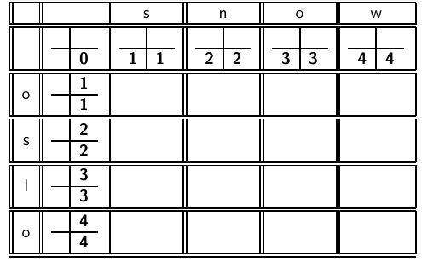
Υπολογισμός απόστασης: παράδειγμα
Κεφ. 3.3.3

Slide 33
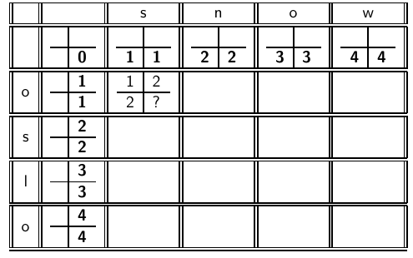
Υπολογισμός απόστασης: παράδειγμα
Κεφ. 3.3.3

Slide 34
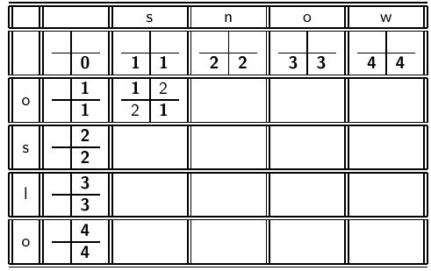
Υπολογισμός απόστασης: παράδειγμα
Κεφ. 3.3.3

Slide 35
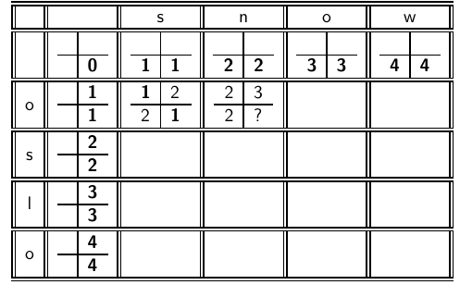
Υπολογισμός απόστασης: παράδειγμα
Κεφ. 3.3.3

Slide 36
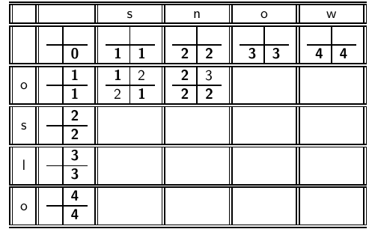
Υπολογισμός απόστασης: παράδειγμα
Κεφ. 3.3.3

Slide 37
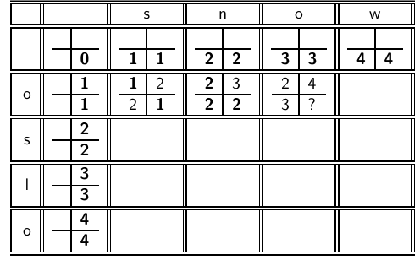
Υπολογισμός απόστασης: παράδειγμα
Κεφ. 3.3.3

Slide 38
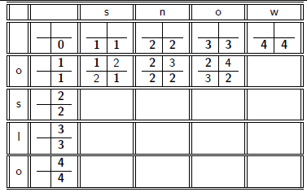
Υπολογισμός απόστασης: παράδειγμα
Κεφ. 3.3.3

Slide 39
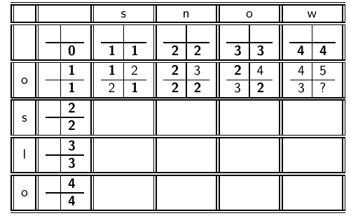
Υπολογισμός απόστασης: παράδειγμα
Κεφ. 3.3.3

Slide 40
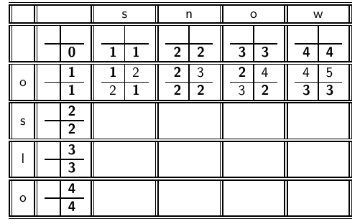
Υπολογισμός απόστασης: παράδειγμα
Κεφ. 3.3.3

Slide 41
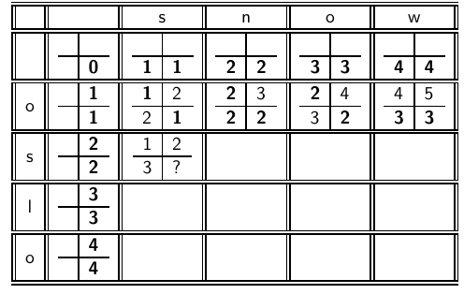
Υπολογισμός απόστασης: παράδειγμα
Κεφ. 3.3.3

Slide 42
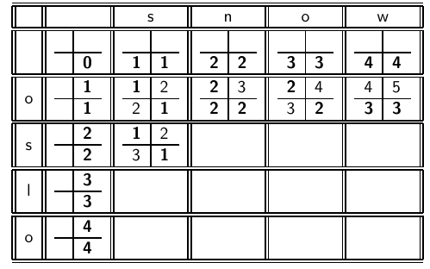
Υπολογισμός απόστασης: παράδειγμα
Κεφ. 3.3.3

Slide 43
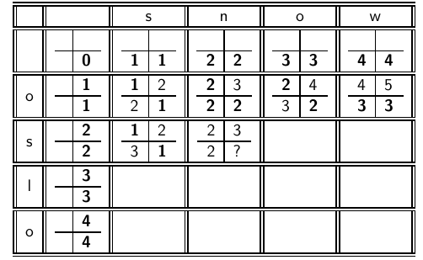
Υπολογισμός απόστασης: παράδειγμα
Κεφ. 3.3.3

Slide 44
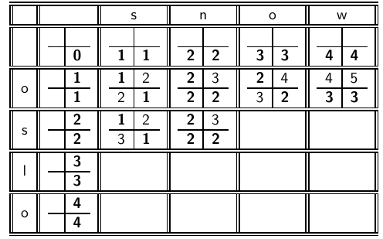
Υπολογισμός απόστασης: παράδειγμα
Κεφ. 3.3.3

Slide 45
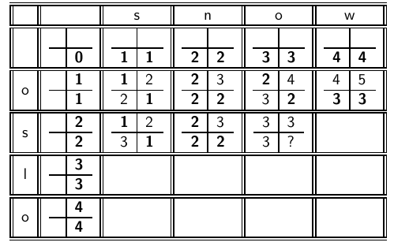
Υπολογισμός απόστασης: παράδειγμα
Κεφ. 3.3.3

Slide 46
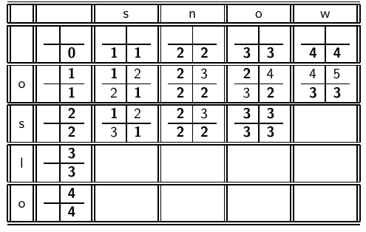
Υπολογισμός απόστασης: παράδειγμα
Κεφ. 3.3.3

Slide 47
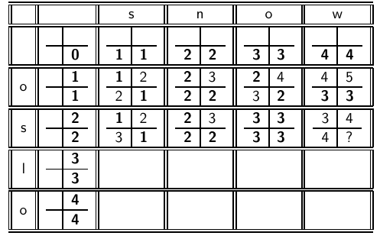
Υπολογισμός απόστασης: παράδειγμα
Κεφ. 3.3.3

Slide 48
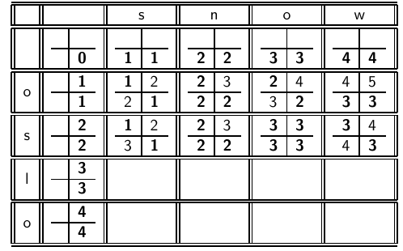
Υπολογισμός απόστασης: παράδειγμα
Κεφ. 3.3.3

Slide 49
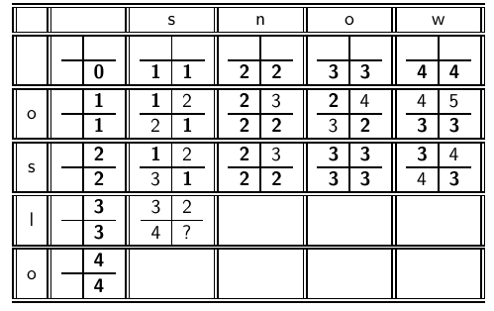
Υπολογισμός απόστασης: παράδειγμα
Κεφ. 3.3.3

Slide 50
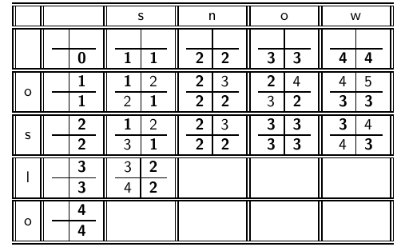
Υπολογισμός απόστασης: παράδειγμα
Κεφ. 3.3.3

Slide 51
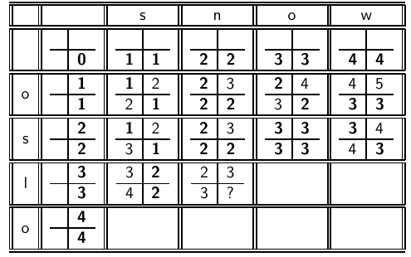
Υπολογισμός απόστασης: παράδειγμα
Κεφ. 3.3.3

Slide 52
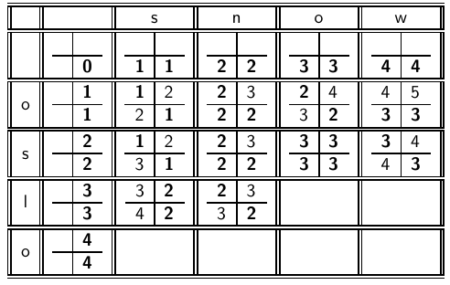
Υπολογισμός απόστασης: παράδειγμα
Κεφ. 3.3.3

Slide 53
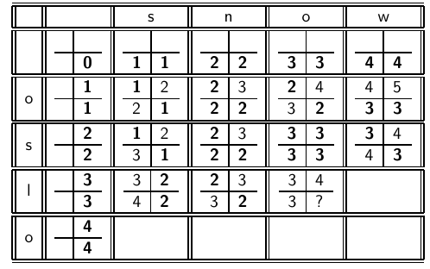
Υπολογισμός απόστασης: παράδειγμα
Κεφ. 3.3.3

Slide 54
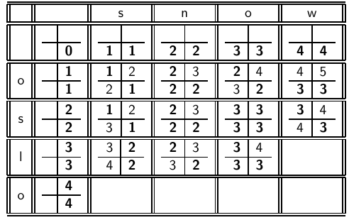
Υπολογισμός απόστασης: παράδειγμα
Κεφ. 3.3.3

Slide 55
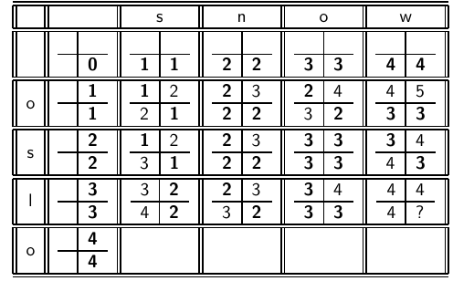
Υπολογισμός απόστασης: παράδειγμα
Κεφ. 3.3.3

Slide 56
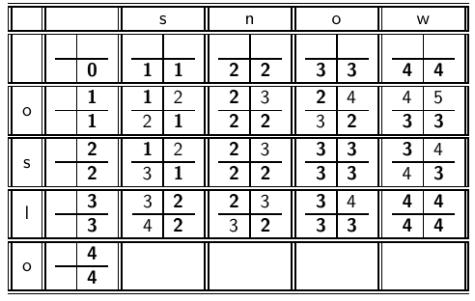
Υπολογισμός απόστασης: παράδειγμα
Κεφ. 3.3.3

Slide 57
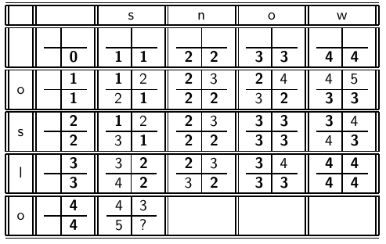
Υπολογισμός απόστασης: παράδειγμα
Κεφ. 3.3.3

Slide 58
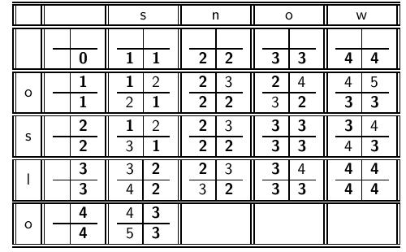
Υπολογισμός απόστασης: παράδειγμα
Κεφ. 3.3.3

Slide 59
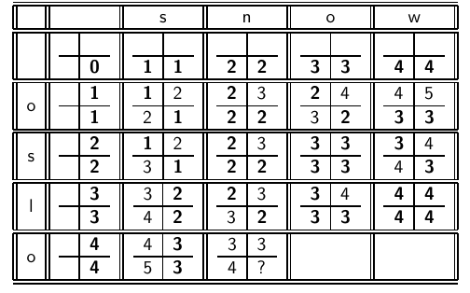
Υπολογισμός απόστασης: παράδειγμα
Κεφ. 3.3.3

Slide 60
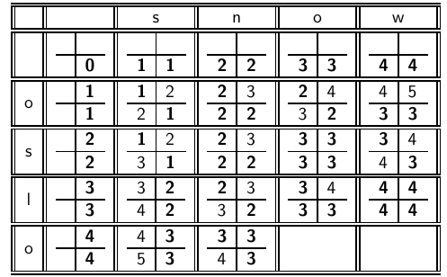
Υπολογισμός απόστασης: παράδειγμα
Κεφ. 3.3.3

Slide 61
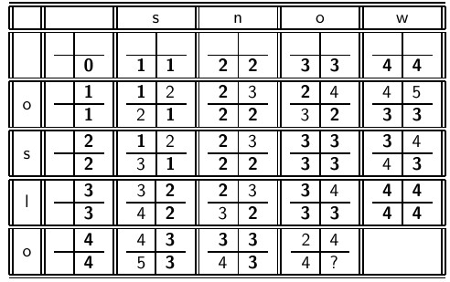
Υπολογισμός απόστασης: παράδειγμα
Κεφ. 3.3.3

Slide 62
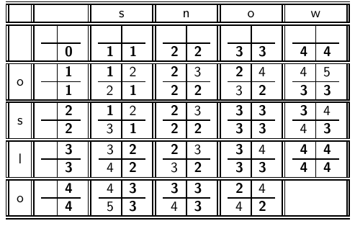
Υπολογισμός απόστασης: παράδειγμα
Κεφ. 3.3.3

Slide 63
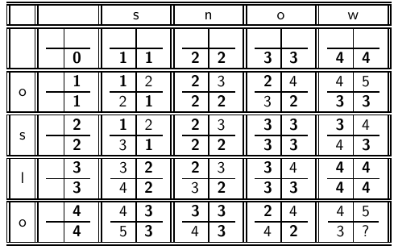
Υπολογισμός απόστασης: παράδειγμα
Κεφ. 3.3.3

Slide 64
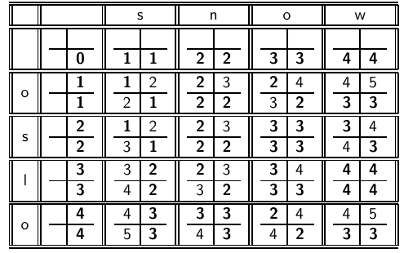
Υπολογισμός απόστασης: παράδειγμα
Κεφ. 3.3.3

Slide 65
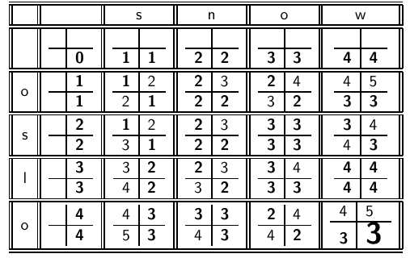
Υπολογισμός απόστασης: παράδειγμα
Κεφ. 3.3.3

Slide 66
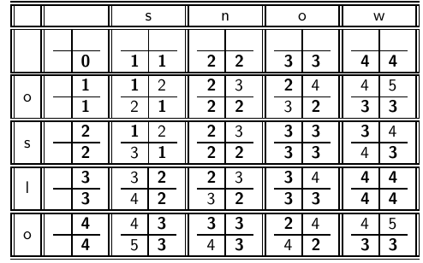
Πως μπορώ να δω τις πράξεις που οδήγησαν από OSLO σε SNOW?
66

Slide 67
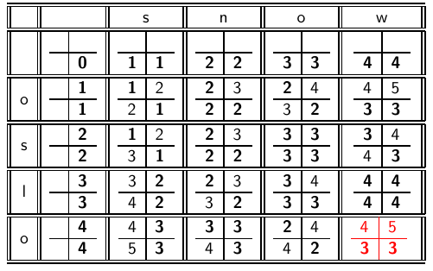

67

Slide 68
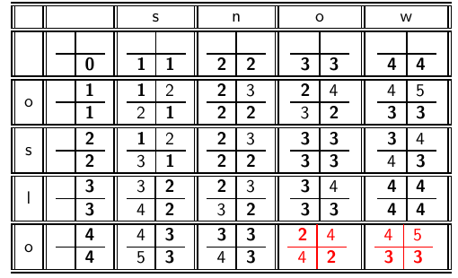

68

Slide 69
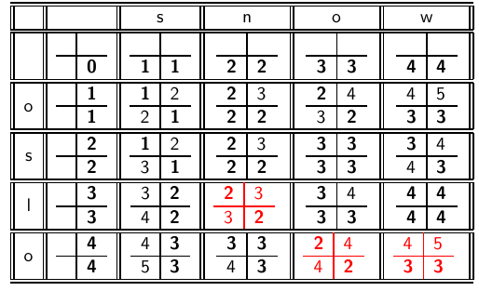

69

Slide 70
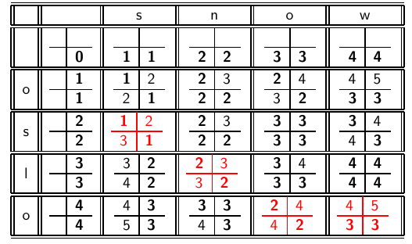
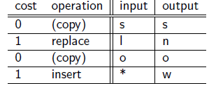
70

Slide 71
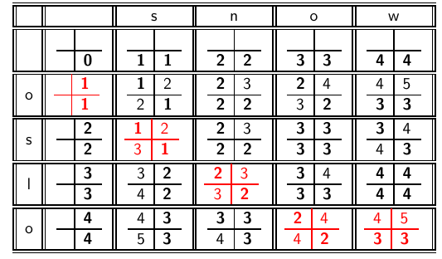
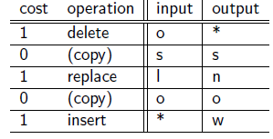
71

Slide 72

Πως μπορώ να δω τις πράξεις που οδήγησαν από CAT σε CATCAT?
72

Slide 73


73

Slide 74


74

Slide 75


75

Slide 76


76

Slide 77
Σταθμισμένη απόσταση διόρθωσης
Κεφ. 3.3.3
Το βάρος μιας πράξης εξαρτάται από τον ποιο χαρακτήρα (χαρακτήρες) περιλαμβάνει
  Στόχος να λάβει υπόψη λάθη OCR ή πληκτρολόγησης
  Παράδειγμα: m πιο πιθανό να πληκτρολογηθεί ως n παρά ως q
  Οπότε η αντικατάσταση του m από n έχει μικρότερη απόσταση διόρθωσης από την απόσταση του από το q
  Διατύπωση ως πιθανοτικό μοντέλο
Προϋποθέτει ως είσοδο έναν πίνακας βαρών
Πως θα μετατρέψουμε το δυναμικό προγραμματισμό για να χειριστούμε τα βάρη;

Slide 78
Χρήση των αποστάσεων διόρθωσης
Κεφ. 3.3.4
Δοθείσας μιας ερώτησης, πρώτα απαρίθμησε όλες τις ακολουθίες χαρακτήρων μέσα σε μια προκαθορισμένη (σταθμισμένη) απόσταση διόρθωσης (π.χ., 2)
Βρες την τομή αυτού του συνόλου με τις «σωστές» λέξεις
Πρότεινε τους όρους που βρήκες στο χρήστη
Εναλλακτικά,
  Ψάξε όλες τις πιθανές διορθώσεις στο αντεστραμμένο ευρετήριο και επέστρεψε όλα τα έγγραφα … αργό
  Μπορούμε να επιστρέψουμε τα έγγραφα μόνο για την πιο πιθανή διόρθωση
Η εναλλακτική λύση παίρνει τον έλεγχο από το χρήστη αλλά κερδίζουμε ένα γύρο διάδρασης

Slide 79
Απόσταση διόρθωσης από όλους τους όρους του λεξικού;
Κεφ. 3.3.4
Δοθέντος ενός (ανορθόγραφου) ερωτήματος, υπολογίζουμε την απόσταση διόρθωσης από όλους τους όρους του λεξικού
  Ακριβό και αργό
Μπορούμε να μειώσουμε τον αριθμό των υποψήφιων όρων του ευρετηρίου;
  Να χρησιμοποιήσουμε επικάλυψη με k-γράμματα
  Ή Απαριθμούμε όλα σε απόσταση1, 2 κλπ
Μπορεί να χρησιμοποιηθεί και για τη διόρθωση ορθογραφικών λαθών

Slide 80
Επικάλυψη k-γραμμάτων
Κεφ. 3.3.4
Εναλλακτικός ορισμός απόστασης: βάση των κοινών k-γραμμάτων
Απαρίθμησε όλα το k-γράμματα στον όρο της ερώτησης
Χρησιμοποίησε το ευρετήριο k-γραμμάτων για να ανακτήσεις όλους τους όρους του λεξικού που ταιριάζουν κάποιο από τα k-γράμματα του ερωτήματος
Ανέκτησε όλους τους όρους του λεξικού που ταιριάζουν κάποιο (>= κατώφλι) αριθμό από τα k-γράμματα του ερωτήματος

Slide 81
Παράδειγμα με 3-γράμματα
Κεφ. 3.3.4
Έστω ότι το κείμενο είναι november
  Τα τριγράμματα είναι nov, ove, vem, emb, mbe, ber.
Για το ερώτημα december
  Τα τριγράμματα είναι dec, ece, cem, emb, mbe, ber.
Άρα 3 τριγράμματα επικαλύπτονται (από τα 6 κάθε όρου)

Slide 82
Ταίριασμα τριγραμμάτων
Κεφ. 3.3.4
Έστω το ερώτημα lord – θέλουμε να βρούμε τις λέξεις που ταιριάζουν τουλάχιστον 2 από τα 3 διγράμματα (lo, or, rd)
lo
alone
lore
sloth
or
border
lore
morbid
rd
ardent
border
card
Η τυπική συγχώνευση θα τα δώσει
Πως μπορούμε να το χρησιμοποιήσουμε ως ένα κανονικοποιημένο μέσω επικάλυψης;

Slide 83
Μια δυνατότητα – συντελεστής Jaccard
Κεφ. 3.3.4
Συνήθης μέτρηση της επικάλυψης
Έστω X και Y δύο σύνολα, ο συντελεστής Jaccard (J.C.) ορίζεται ως:
  Ίσος με 1 όταν τα X και Y έχουν τα ίδια στοιχεία και 0 όταν είναι ξένα
Τα X and Y δε χρειάζεται να έχουν το ίδιο μέγεθος
Πάντα μεταξύ του 0 και του 1
  Το κατώφλι καθορίζει αν υπάρχει ταίριασμα, πχ., αν J.C. > 0.8, τότε ταίριασμα

Slide 84
Διόρθωση εξαρτώμενη από το περιβάλλον
Κεφ. 3.3.5
Κείμενο: I flew from Heathrow to Narita.
Θεωρείστε το ερώτημα-φράση“flew form Heathrow”
Θα θέλαμε να απαντήσουμε
Did you mean “flew from Heathrow”?
Γιατί δεν υπήρχαν έγγραφα που να ταιριάζουν το ερώτημα φράση

Slide 85
Διόρθωση βασισμένη στα συμφραζόμενα
Κεφ. 3.3.5
Χρειάζεται συμφραζόμενο περιβάλλον για να το πιάσει αυτό.
Πρώτη ιδέα:
Ανέκτησε τους όρους του λεξικού που είναι κοντά (σε σταθμισμένη απόσταση διόρθωσης) από κάθε όρο του ερωτήματος
Δοκίμασε όλες τις πιθανές φράσεις που προκύπτουν κρατώντας κάθε φορά μια λέξη σταθερή
  flew from heathrow
  fled form heathrow
  flea form heathrow
Hit-based spelling correction: Πρότεινε την εναλλακτική με τα περισσότερα hits

Slide 86
Διόρθωση βασισμένη στα συμφραζόμενα
Κεφ. 3.3.5
Εναλλακτική Προσέγγιση
Σπάσε της φράση σε σύζευξη biwords.
Ψάξε τα biwords που χρειάζονται διόρθωση μόνο ενός όρου.
Απαρίθμησε μόνο τις φράσεις που περιέχουν «κοινά» biwords.

Slide 87
Γενικά θέματα
Κεφ. 3.3.5
Θέλουμε να δούμε διαφορετικές απαντήσεις στο “Did you mean?”
Ποιες θα επιλέξουμε να παρουσιάσουμε στο χρήστη;
  Αυτή που εμφανίζεται στα περισσότερα έγγραφα
  Ανάλυση του Query log

Slide 88
ΦΩΝΗΤΙΚΗ ΔΙΟΡΘΩΣΗ (Soundex)

Slide 89
Soundex
Κεφ. 3.4
Φωνητική διόρθωση: ερώτημα που «ακούγεται» όπως ο σωστός όρος
Κλάση ευριστικών για την επέκταση ενός ερωτήματος σε φωνητικά (phonetic ) ισοδύναμα
  Εξαρτώνται από τη γλώσσα – κυρίως για ονόματα
    Π.χ., chebyshev → tchebycheff
Προτάθηκε από το U.S. census … το 1918

Slide 90
Soundex – τυπικός αλγόριθμος
Κεφ. 3.4
Μετέτρεψε κάθε token προς δεικτοδότηση σε μια μορφή 4-χαρακτήρων
Το ίδιο και για τους όρους του ερωτήματος
Κατασκεύασε και ψάξε στο ευρετήριο τις μειωμένες μορφές
  (όταν το ερώτημα χρειάζεται φωνητικό ταίριασμα)
http://www.creativyst.com/Doc/Articles/SoundEx1/SoundEx1.htm#Top

Slide 91
Soundex – τυπικός αλγόριθμος
Κεφ. 3.4
Κράτησε τον πρώτο χαρακτήρα της λέξης
Μετάτρεψε όλες τις εμφανίσεις των παρακάτω όρων σε '0' (zero):
'A', E', 'I', 'O', 'U', 'H', 'W', 'Y'.
Άλλαξε τα γράμματα σε αριθμούς ως ακολούθως:
  B, F, P, V → 1
  C, G, J, K, Q, S, X, Z → 2
  D, T → 3
  L → 4
  M, N → 5
  R → 6

Slide 92
Soundex συνέχεια
κεφ. 3.4
Σβήσε όλα τα ζεύγη συνεχόμενων αριθμών
Σβήσε όλα τα υπομένοντα 0
Πρόσθεσε 0 στο τέλος και επέστρεψε τις τέσσερις πρώτες θέσεις που θα είναι της μορφής <uppercase letter> <digit> <digit> <digit>.
Π.χ., Herman γίνεται H655.
Το hermann δίνει τον ίδιο κωδικό;

Slide 93
ΤΕΛΟΣ 4^{ου} Μαθήματος
Ερωτήσεις?
Χρησιμοποιήθηκε κάποιο υλικό των:
Pandu Nayak and Prabhakar Raghavan, CS276:Information Retrieval and Web Search (Stanford)
Hinrich Schütze and Christina Lioma, Stuttgart IIR class

